Slide 1



Niveau
Mathématiques
Niveau
1AC
Semestre 1 - Période 2
Leçon 6
Équations du premier degré à une seule inconnue
Tâche 9
Résoudre un problème à l’aide d’une équation du premier degré.

Slide 2









Banque des icones utilisées dans les slides
Slide réservé à l’enseignant
Consignes et explications données aux élèves (à dire à haute voix)
L’élève prête l’attention à l’enseignant
L’élève lève la main avant de répondre
L’élève utilise l’ardoise pour répondre
L’élève recopie la correction sur le livret
Pratique autonome
Pratique guidée en binôme

Slide 3

Repérage dans la semaine
Séance 1
Résoudre les équations $ax + b = c$et $ax + b = cx + d$;
a, b, c et d des nombres fractionnaires.
Séance 2
Résoudre une équation de la forme:
$m(ax + b) + cx + d = n(ex + f) + gx + h$.
Séance 3
Résoudre un problème à l’aide d’une équation du premier degré.
Séance 4
Consolidation
Séance 5
Consolidation

Slide 4

Structure de la séance
1
Ouverture de la séance
10 min
2
Modelage
10 min
3
Pratique guidée collective (VdC)
10 min
4
Pratique guidée en binôme
10 min
5
Pratique autonome
12 min
6
Clôture
3 min

Slide 5






Matériel nécessaire
Livret de l’élève
Autre matériel

Slide 6


Une banque des bons et mauvais comportements
Bons comportements
Mauvais comportements
J’oublie
mon ardoise

Slide 7

Contrôler les cahiers
et corriger l'exercice maison
6 min

Slide 8
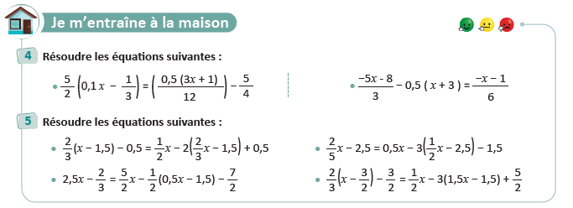
On commence par la correction de l’exercice maison de la séance précédente.
L’enseignant contrôle les réalisations d’un échantillon d’élèves avant de passer à la correction au tableau
Page 98

Slide 9

Activité rituelle
3 min

Slide 10

Lexique
1 min

Slide 11

Notez bien que ces mots en français seront utilisés au cours de cette séance et pendant toute la leçon.
O
Choisir
Modéliser
Résoudre

Slide 12
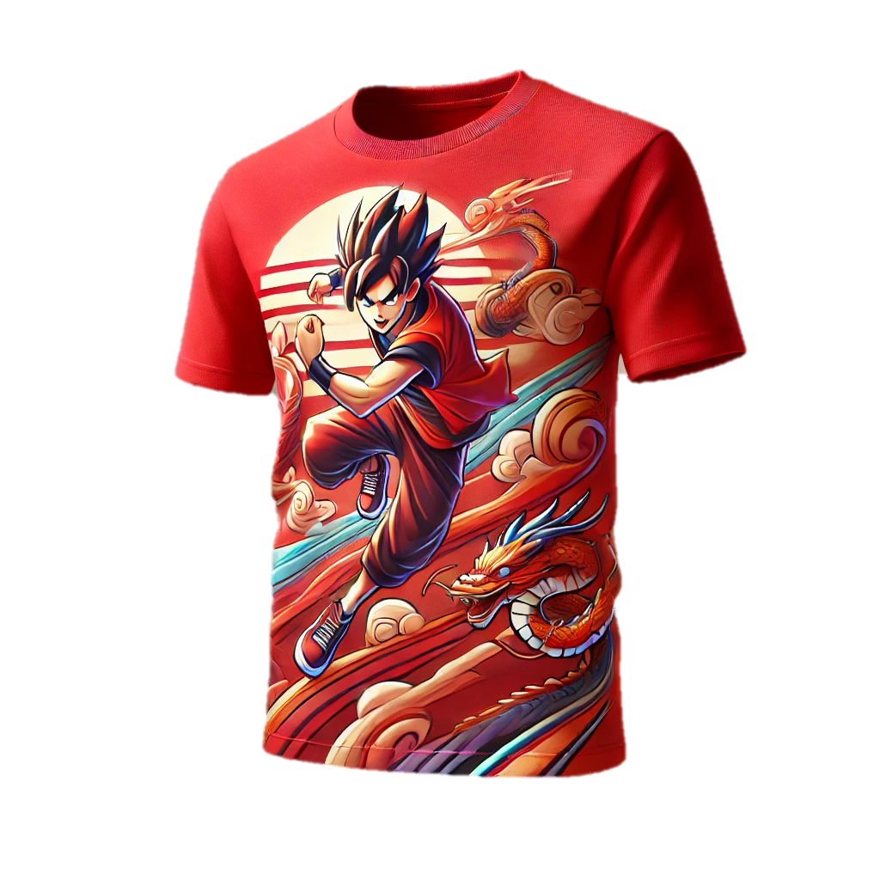



Si un T-shirt coûte 𝟖𝟎 𝑫𝒉 alors 𝒙 T-shirts coûtent
O
Demandez à 5 élèves au hasard. Pas toujours les mêmes. Demandez pourquoi.
80
DH
Si un T-shirt coûte 𝟖𝟎 𝑫𝒉 alors 𝒙 T-shirts coûtent:

Slide 13

Voici la réponse :
O
L’enseignant affiche et explique la réponse.
80
DH
Si un T-shirt coûte 𝟖𝟎 𝑫𝒉 alors 𝒙 T-shirts coûtent:

Slide 14
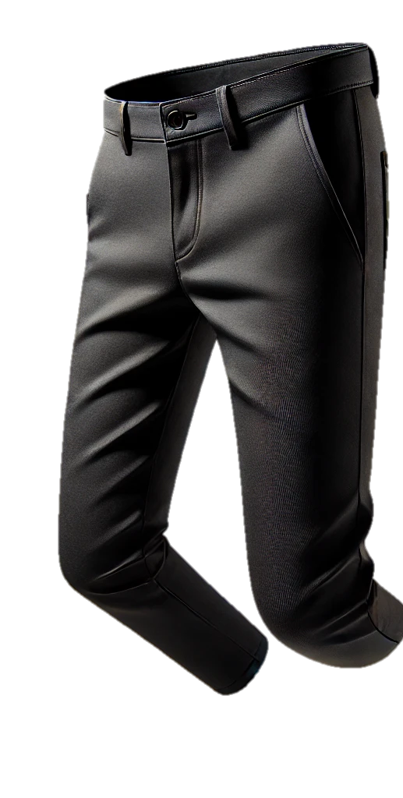






Le prix d′un pantalon est 𝑥 𝐷𝐻. un T-shirt coûte 25 𝐷𝐻 de moins que le pantalon. Donc le prix du T-shirt est:
O
Demandez à 5 élèves au hasard. Pas toujours les mêmes. Demandez pourquoi
DH
DH
Le prix d′un pantalon est 𝑥 𝐷𝐻 , un T-shirt coûte 25 𝐷𝐻 de moins que le pantalon. Donc le prix du T-shirt est:

Slide 15


Voici la réponse :
O
L’enseignant affiche et explique la réponse.
DH
DH
Le prix d′un pantalon est 𝑥 𝐷𝐻, un T-shirt coûte 25 𝐷𝐻 de moins que le pantalon. Donc le prix du T-shirt est:

Slide 16
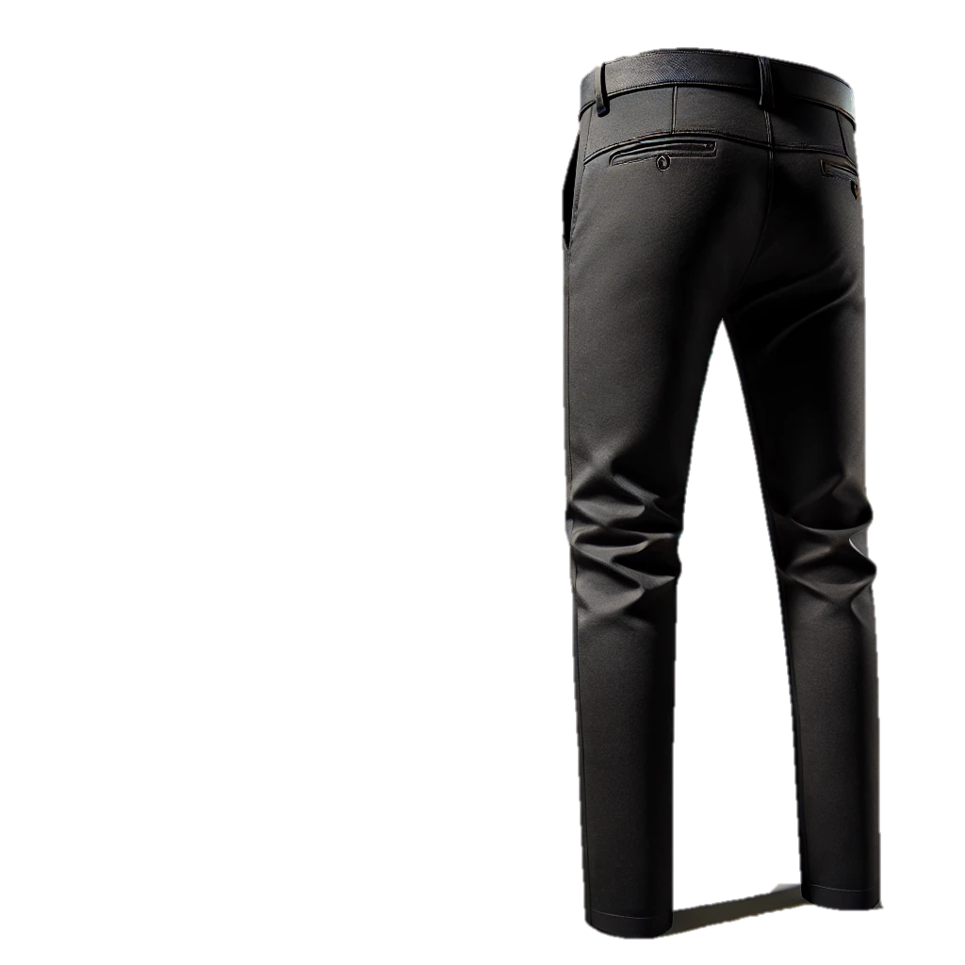
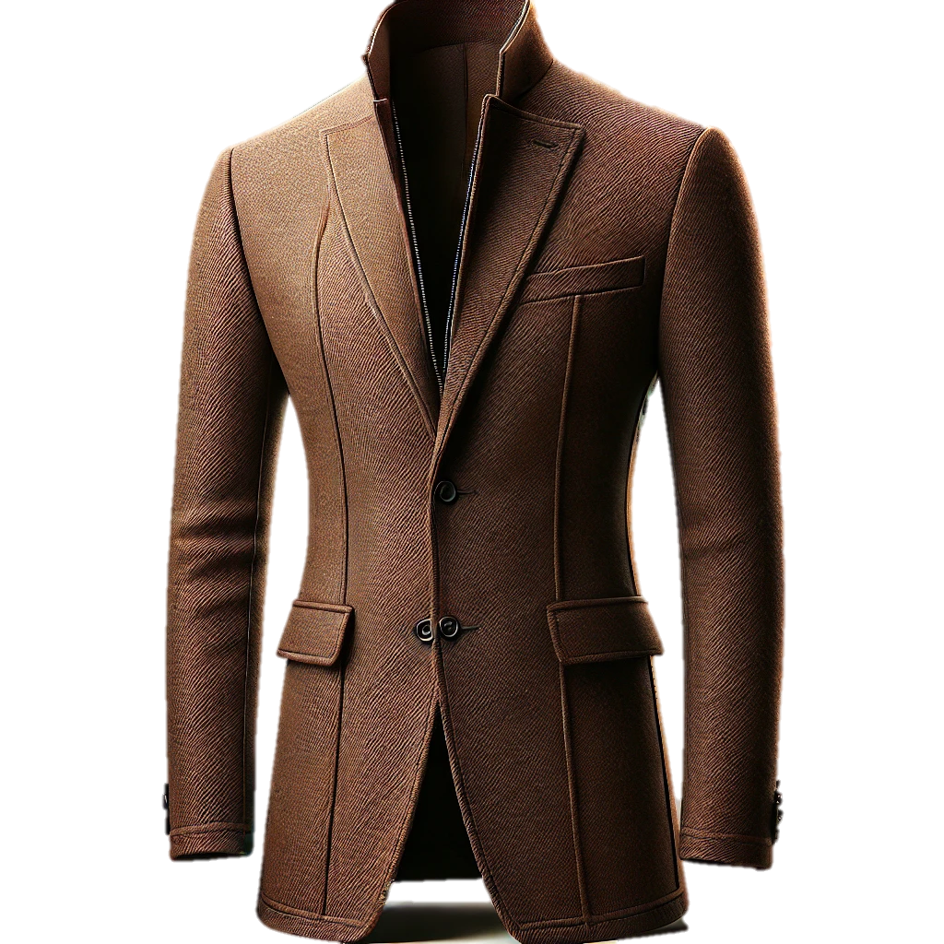



Le prix d′un pantalon est 𝑥 𝐷𝐻. un manteau coûte 200 𝐷𝐻 de plus que le pantalon. Donc le prix du manteau est:
O
Demandez à 5 élèves au hasard. Pas toujours les mêmes. Demandez pourquoi
DH
DH
Le prix d′un pantalon est 𝑥 𝐷𝐻 , un manteau coûte 200 𝐷𝐻 de plus que le pantalon. Donc le prix du manteau est:

Slide 17


Voici la réponse :
O
L’enseignant affiche et explique la réponse.
DH
DH
Le prix d′un pantalon est 𝑥 𝐷𝐻 , un manteau coûte 200 𝐷𝐻 de plus que le pantalon. Donc le prix du manteau est

Slide 18

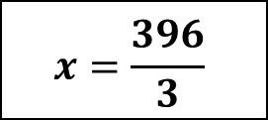
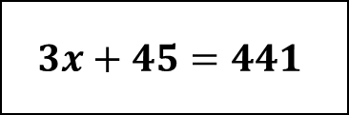
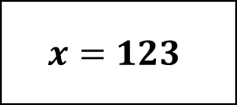
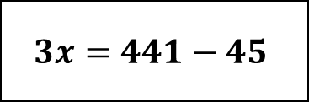
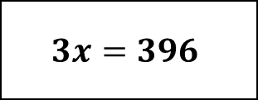





Ordonnez les étapes ci-dessous pour résoudre l’équation: $3x+45=441$
O
Demandez à 5 élèves au hasard. Pas toujours les mêmes. Demandez pourquoi

Slide 19
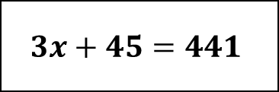

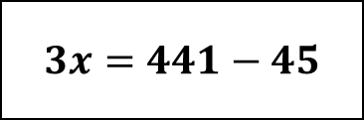

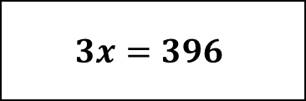

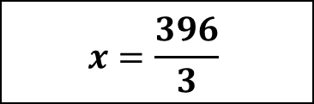

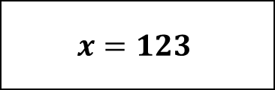

Voici la réponse :
O
L’enseignant affiche et explique la réponse.

Slide 20
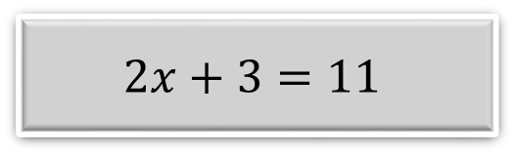
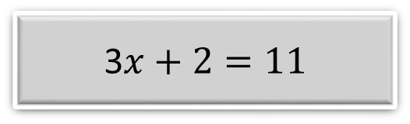
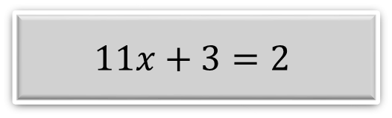
Choisissez la bonne réponse :
O
Demandez à 5 élèves au hasard. Pas toujours les mêmes. Demandez pourquoi
3 est la solution de l’équation :

Slide 21
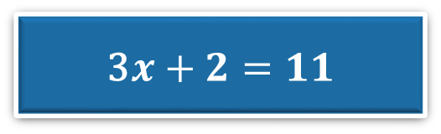
Voici la réponse :
O
L’enseignant affiche et explique la réponse.
3 est la solution de l’équation :

Slide 22

Déclaration de l’objectif
de la séance
1 à 2 min

Slide 23

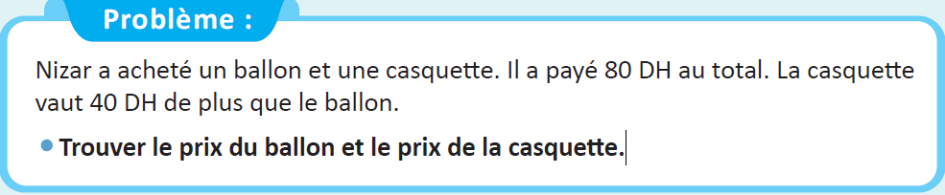

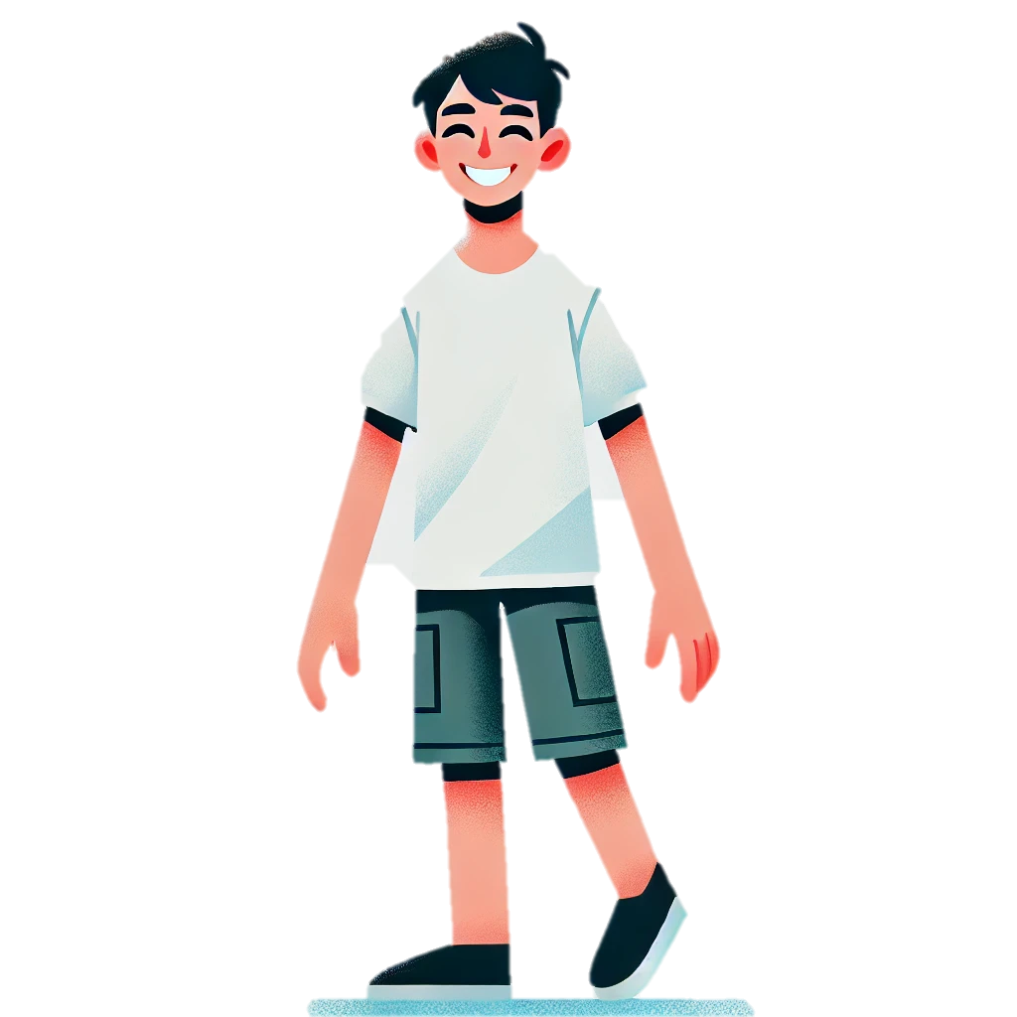
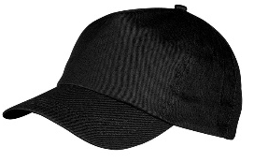

Exprimez vos avis
O
L’enseignant donne 30s aux élèves pour réfléchir, puis invite deux ou trois d'entre eux à répondre.
Comment peut-on répondre
à cette question ?

Slide 24
A la fin de cette séance, vous serez capables de :
O
L’enseignant déclare l’objectif.
Résoudre un problème à l’aide d’une équation du premier degré.

Slide 25
Nous allons résoudre le problème de Nizar. Pour cela, nous allons apprendre à traduire le problème en une équation, puis la résoudre pour trouver les prix du ballon et de la casquette
O
L’enseignant affiche la tâche, lit la consigne et s’assure que tous les élèves comprennent ce qu’ils doivent accomplir dans cette séance.
Résoudre le problème de Nizar en utilisant une équation

Slide 26



Tâche principale
10 min

Slide 27

Je vais vous monter comment résoudre le problème de Nizar suivez avec moi étape par étape:
Je lis attentivement le problème
M
L’enseignant lit le problème à voix haute.
.
.

Slide 28
Je vais relire le problème et cette fois je vais souligner les mots et les nombres importants.
M
L’enseignant relit lentement le problème, souligne les mots-clés et les nombres ("80 DH", "40 DH de plus")
.

Slide 29
Pour résoudre ce problème, je dois choisir une inconnue. Ici, je décide que 𝑥 représente le prix du ballon.
M
L'enseignant affiche et explique cette étape
Je choisis une inconnue
Prix du ballon = 𝑥

Slide 30

Je représente le problème avec un schéma. Cela m’aide à mieux visualiser la situation. Le ballon vaut 𝑥 DH, et la casquette vaut 𝑥 + 40 DH. Ensemble, cela doit donner 80 DH
M
L’enseignant affiche un modèle en barres sur la diapositive pour clarifier la situation.
Je choisis une inconnue
Prix du ballon = 𝑥
Je réalise
modèle en barres
Prix du ballon
Prix de la casquette
𝑥
𝑥 + 40
80 dirhams

Slide 31

Maintenant que j’ai bien compris le problème, je peux écrire une équation. Je prends le prix du ballon (𝑥) et j’ajoute le prix de la casquette (𝑥 + 40). La somme doit être 80 DH, donc j’écris : 𝑥 + (𝑥 + 40) = 80
M
L’enseignant affiche l’équation clairement montre les différentes parties du problème dans cette équation
Je réalise
modèle en barres
Prix du ballon
Prix de la casquette
𝑥
𝑥 + 40
80 dirhams
Je écris l’équation

Slide 32
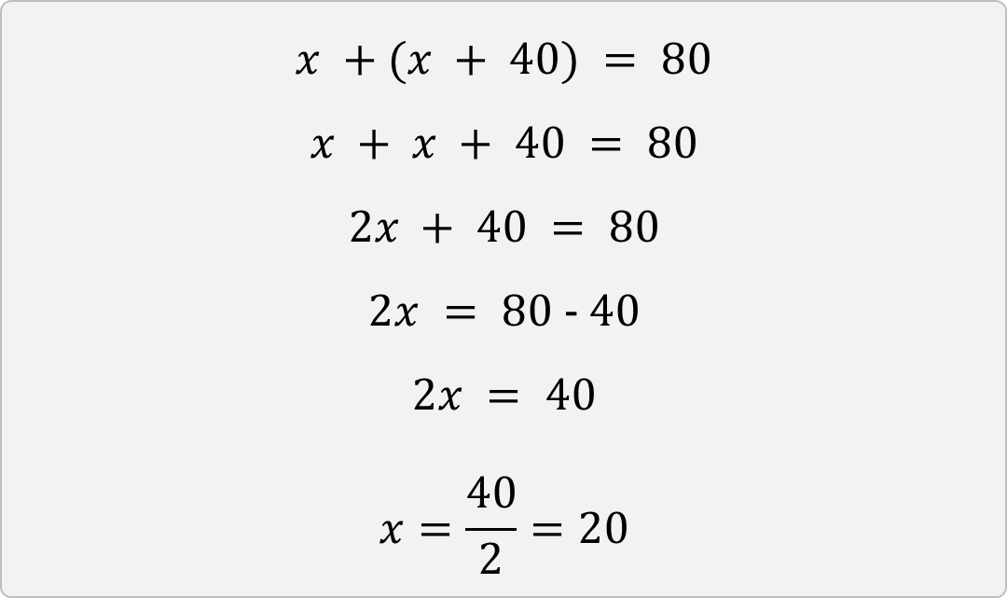
Je vais maintenant résoudre mon équation. .
M
L’enseignant affiche et explique chaque étape de résolution.
Je écris l’équation
Je résous l’équation
𝑥 = 20

Slide 33
J’ai trouvé que 𝑥 = 20, donc le ballon coûte 20 DH. Pour la casquette, j’ajoute 40 DH, ce qui me donne 60
M
L’enseignant affiche et montre les résultats
Je résous l’équation
𝑥 = 20
Je réponds à la question
Prix du ballon
20 DH
Prix de la casquette
20 +40 = 60DH

Slide 34
Pour être sûr de ma réponse, je vérifie en additionnant les deux prix : 20 DH + 60 DH = 80 DH. Comme cela correspond bien au montant total annoncé dans l’énoncé, ma solution est correcte !
M
L’enseignant explique l’importance de vérifier toujours ses résultats et demande aux élèves de refaire le calcul avec lui pour confirmer.
Je résous l’équation
𝑥 = 20
Je réponds à la question
Prix du ballon
20 DH
Prix de la casquette
20 +40 = 60DH
Je vérifie les
résultats recherchés
J’ai 20 + 60 = 80 donc le compte est bon.

Slide 35

Compléter
VdC
L’enseignant laisse un moment de réflexion, puis demande aux élèves de lever leurs ardoises
Pour résoudre ce problème à l’aide d’une équation :
Sarah a acheté un livre et un stylo. Elle a payé 90 DH en tout. Le livre coûte 30 DH de plus que le stylo.
Trouver le prix du livre et du stylo.
je suis les étapes suivantes:
Je choisis une inconnue
Prix du stylo = …..
Je réalise
modèle en barres
Prix du stylo
Prix du livre
…..
……….
…… dirhams

Slide 36




Voici les réponses
VdC
L’enseignant explique
Pour résoudre ce problème à l’aide d’une équation :
Sarah a acheté un livre et un stylo. Elle a payé 90 DH en tout. Le livre coûte 30 DH de plus que le stylo.
Trouver le prix du livre et du stylo.
je suis les étapes suivantes:
Je choisis une inconnue
Prix du stylo = …..
$$x$$
Je réalise
modèle en barres
Prix du stylo
Prix du livre
…..
……….
$$x$$
$$x+30$$
…… dirhams
$$90$$

Slide 37






Compléter
VdC
L’enseignant laisse un moment de réflexion, puis demande aux élèves de lever leurs ardoises
Pour résoudre ce problème à l’aide d’une équation :
Sarah a acheté un livre et un stylo. Elle a payé 90 DH en tout. Le livre coûte 30 DH de plus que le stylo.
Trouver le prix du livre et du stylo.
je suis les étapes suivantes:
Je écris l’équation
$$…………………………..$$
Je résous l’équation
$$………………………$$
$$…………………….$$
$$………………………..$$
$$………………$$
$$…………………….$$
$$………………….$$
𝑥 = 20

Slide 38






Voici les réponses
VdC
L’enseignant explique
Pour résoudre ce problème à l’aide d’une équation :
Sarah a acheté un livre et un stylo. Elle a payé 90 DH en tout. Le livre coûte 30 DH de plus que le stylo.
Trouver le prix du livre et du stylo.
je suis les étapes suivantes:
Je écris l’équation
$$x+(x+30)=90$$
Je résous l’équation
$$x+(x+30)=90$$
$$2x+30=90$$
$$2x=90−30$$
$$2x=60$$
$$x=\frac{60}{2}$$
$$x=30$$
𝑥 = 20

Slide 39
Compléter
VdC
L’enseignant laisse un moment de réflexion, puis demande aux élèves de lever leurs ardoises
Pour résoudre ce problème à l’aide d’une équation :
Sarah a acheté un livre et un stylo. Elle a payé 90 DH en tout. Le livre coûte 30 DH de plus que le stylo.
Trouver le prix du livre et du stylo.
je suis les étapes suivantes:
Je résous l’équation
……….
Je calcule les
résultats recherchés
Prix du stylo
…….DH
Prix de la casquette
………………DH
Je vérifie les
résultats recherchés
J’ai ……………….donc le compte est bon.

Slide 40

Voici les réponses
VdC
L’enseignant explique
Pour résoudre ce problème à l’aide d’une équation :
Sarah a acheté un livre et un stylo. Elle a payé 90 DH en tout. Le livre coûte 30 DH de plus que le stylo.
Trouver le prix du livre et du stylo.
je suis les étapes suivantes:
Je résous l’équation
𝑥 = 30
Je réponds à la question
Prix du stylo
DH
Prix de la casquette
DH
30
30 + 30=60
Je vérifie les
résultats recherchés
J’ai donc le compte est bon.
$$30+60=90$$

Slide 41
Pratique guidée en binôme
10 min

Slide 42

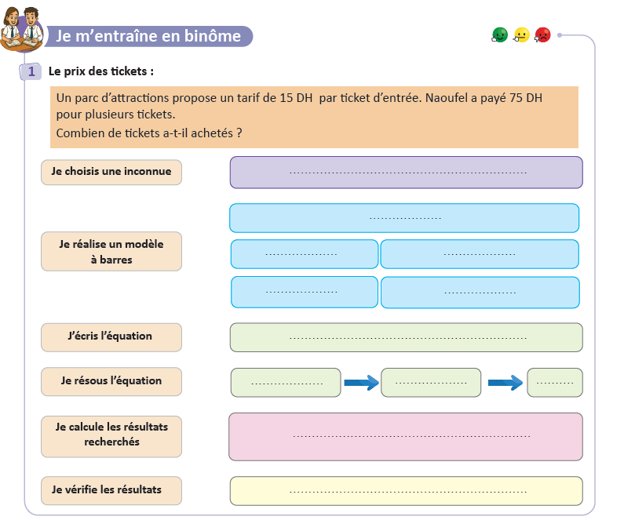
Travaillez individuellement puis discutez en binômes vos réponses.
L'enseignant accorde 2 min au travail individuel puis une minute à la discussion. Il circule pour contrôler et donner des indications en cas de besoin.
Page 100

Slide 43
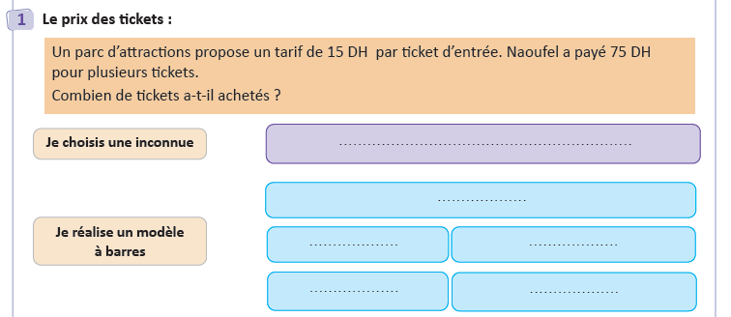




Prenez la correction sur vos livrets.
L’enseignant explique la réponse et donne 30s aux élèves pour recopier la correction sur les livrets.
$x$ : Le nombre de tickets achetés par Naoufel
$$75 DH$$
Le nombre de tickets
Le prix à payer pour $x$ tickets
$$x$$
$$15x$$

Slide 44
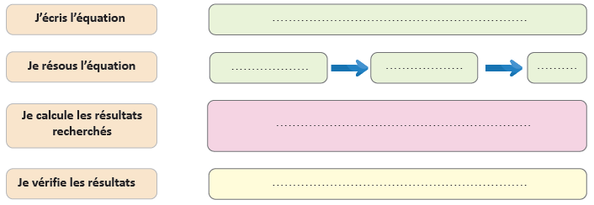





Prenez la correction sur vos livrets.
L’enseignant explique la réponse et donne 30s aux élèves pour recopier la correction sur les livrets.
$$15x=75$$
$$15x=75$$
$$x=\frac{75}{15}$$
$$x=5$$
Naoufel a acheté $5$ tickets
$5$ tickets coûtent $5×15=75 DH$donc le compte est bon.

Slide 45
Pratique autonome :
Travail individuel et défi
12 min

Slide 46
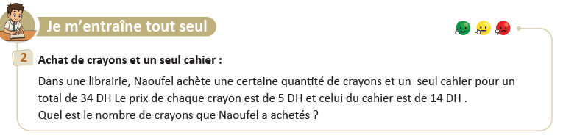
Prenez vos livrets et vos crayons, puis répondez individuellement aux exercices. Vous avez 10 min.
PA
L’enseignant vérifie les productions des élèves, donne une aide individuelle en cas de besoin et oriente les élèves ayant terminé vers le défi.
Page 100

Slide 47

Le temps est terminé. Voyons ensemble la solution des exercices.
PA
L’enseignant accorde 5 min pour donner l’occasion aux élèves de présenter leurs productions et corrige au tableau.
Temps Écoulé

Slide 48

Clôture
3 min

Slide 49
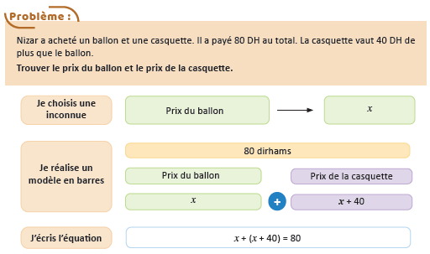
Dans cette séance nous avons appris :
C
L’enseignant invite les élèves à rappeler ce qu’ils ont appris, puis présente une synthèse de la séance.

Slide 50
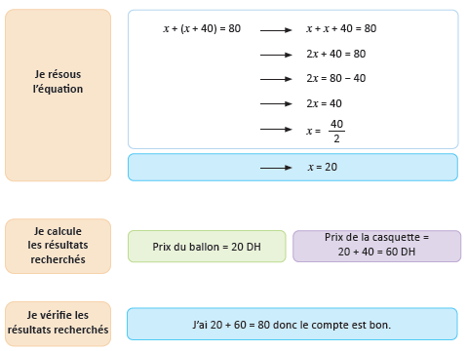
Dans cette séance nous avons appris :
C
L’enseignant invite les élèves à rappeler ce qu’ils ont appris, puis présente une synthèse de la séance.

Slide 51
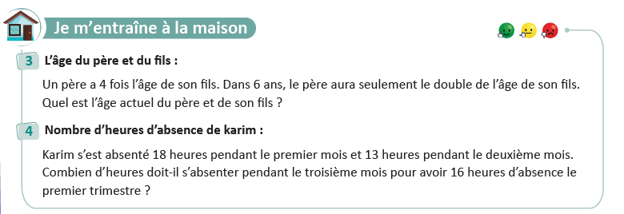
Exercice à préparer à la maison pour la prochaine séance
C
L’enseignant incite les élèves à faire l’exercice à la maison, puis clôt la séance..
Page 100

Slide 52

Fin de la séance

